Slide 1



Centro Universitario Valle de México
Ingeniería en Sistemas
y Comunicaciones
ALGORITMOS Y
ESTRUCTURAS DE DATOS
Archivos
Elaborado por:
Agosto 2017
Dra. Maricela Quintana López

Slide 2
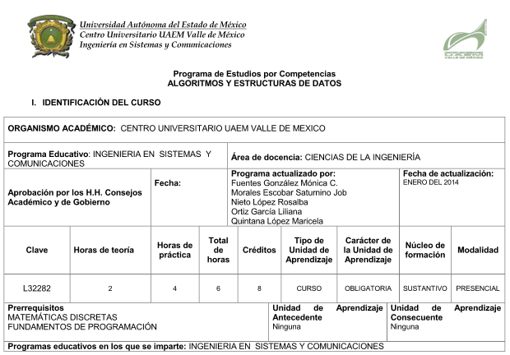

Slide 3
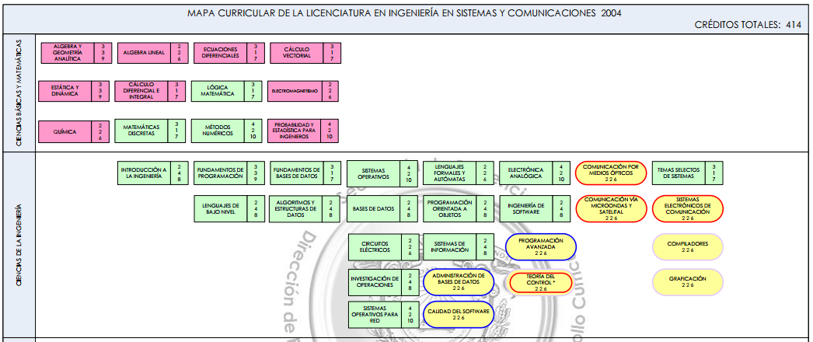


Slide 4
Unidad de competencia IV: Archivos
Objetivo:
Aplicar los conceptos básicos sobre el manejo de archivos de texto y binarios.
Conocimientos:
Concepto de Archivo,
Archivos de Texto
Archivos Binarios

Slide 5
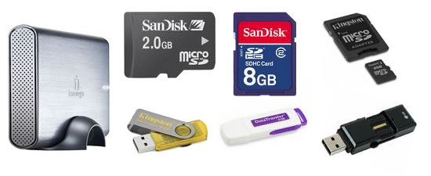
Archivos
La computadora almacena información en dispositivos de almacenamiento.
Un archivo es una colección de información relacionada, con un nombre asignado, y que se graba en almacenamiento secundario.

Slide 6
Archivos
Un archivo tiene una cierta estructura definida de acuerdo con su tipo.
  Un archivo de texto es una secuencia de caracteres organizados en líneas.
  Un archivo fuente es una secuencia de subrutinas y funciones.
  Un archivo objeto es una secuencia de bytes organizados en bloques que pueden ser entendidos por el enlazador (linker).
  Un archivo ejecutable es una serie de secciones de código que el cargador puede llevar a la memoria y ejecutar.

Slide 7
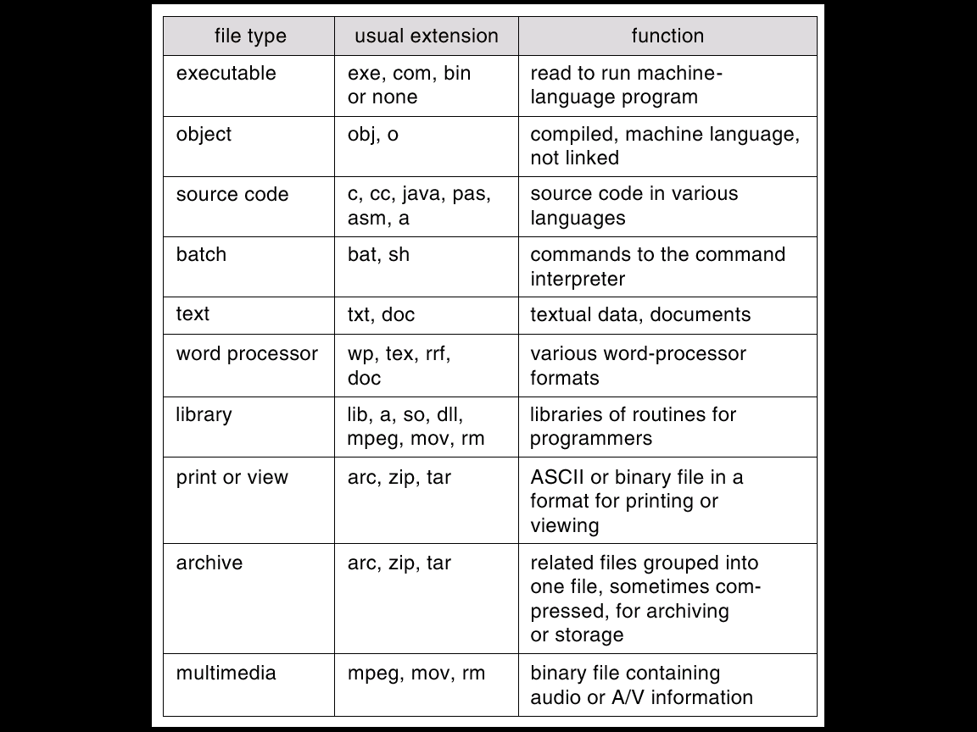
Tipos de archivos

Slide 8
Atributos de un archivo
Nombre: única información legible para los humanos
Tipo: información para los sistemas que soportan diferentes tipos
Ubicación: apuntador a un dispositivo y la ubicación del archivo en dicho dispositivo

Slide 9
Atributos de un archivo
Tamaño: se incluye el tamaño actual del archivo y, posiblemente, el tamaño máximo permitido.
Protección: Control de acceso para saber quién puede leer, escribir, etc.
Hora, fecha, identificación de usuario: información para:
  Creación, Última modificación, Último uso

Slide 10
Archivos
La información de los archivos se mantiene en la estructura de directorios.
El directorio reside en memoria secundaria.
En un sistema con muchos archivos el tamaño del directorio puede ser del orden de los MB

Slide 11
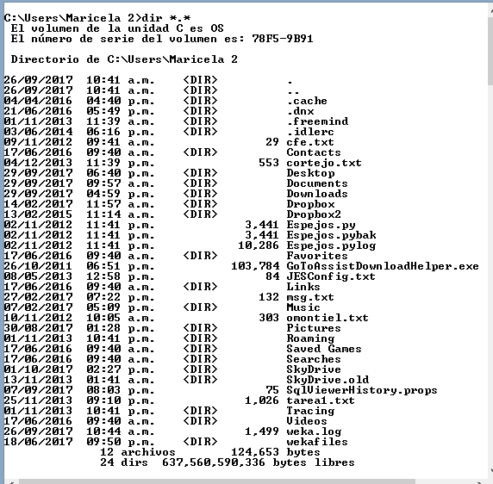
Listado de un directorio
Puede contener:
Archivos
Otros directorios

Slide 12
Operaciones básicas sobre archivos
Abrir un archivo
Leer un archivo
Cerrar un archivo
Crear un archivo
Escribir en un archivo
Modificar un archivo

Slide 13
Estructura de archivos
Archivos de texto
  La información se almacena como cadenas de caracteres
  Puede visualizarse con un editor de texto
Archivos binarios
  La información se almacena de la misma forma que se hace en la memoria.
  No puede visualizarse con un editor de texto

Slide 14
Archivos en lenguaje C
La biblioteca stdio.h contiene la estructura y funciones para manipular archivos.
Abrir archivos
  FILE * apArchivo;
  apArchivo=fopen(rutaNombreArchivo,modo);
Cerrar Archivos
  Fclose(apArchivo)

Slide 15
Abrir archivos
Para manipular un archivo, primero hay que abrirlo usando la función fopen, la cual requiere del nombre del archivo y el modo de apertura.
La función devuelve un apuntador a archivo FILE*, si devuelve NULL no encontró el archivo

Slide 16
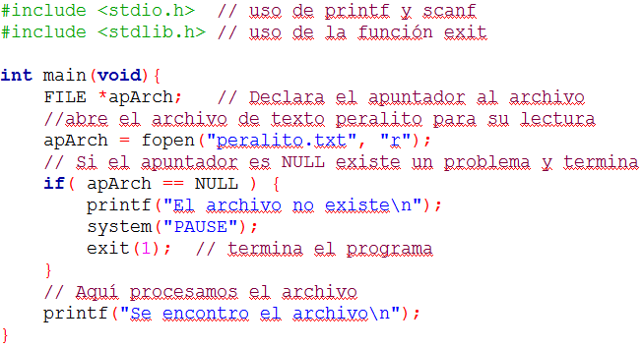
Archivos de Texto

Slide 17
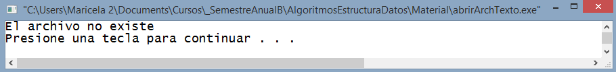
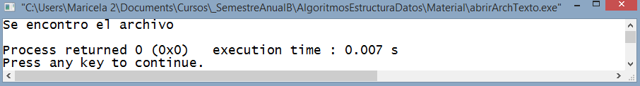
Pruebas de Apertura

Slide 18
Lectura y Escritura
Para leer un archivo se pueden usar las siguientes instrucciones
El final de un archivo está dado por EOF

Slide 19
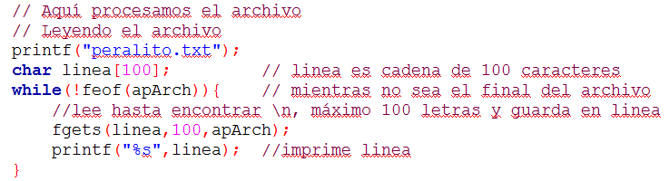
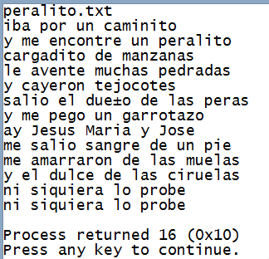
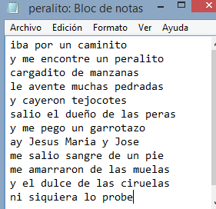
Lectura de un archivo

Slide 20
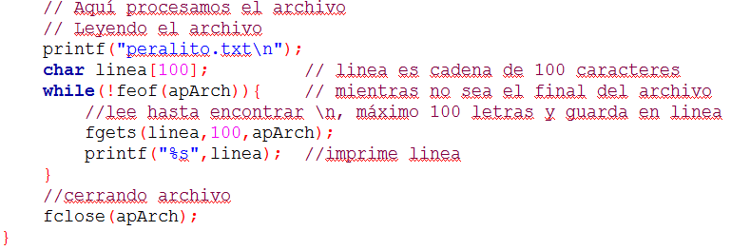
Cierre de un archivo
Para cerrar un archivo se utiliza la función fclose, siempre que se abre un archivo, se debe cerrar.

Slide 21
Ejercicio
Usando como base el archivo anterior, agrega el código necesario para contar y desplegar en pantalla, el número de caracteres que hay en el archivo leído.
Utiliza strlen de la biblioteca string.h para contar los caracteres en una línea

Slide 22
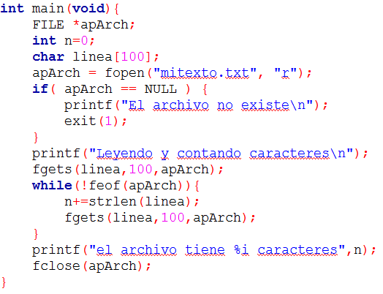
Programa que cuenta los caracteres en un archivo
Se declara la variable para contar el
número de caracteres
Se incrementa la variable con el
número de caracteres que tiene el
arreglo linea

Slide 23
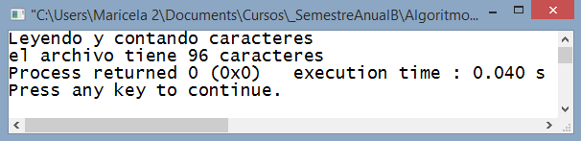
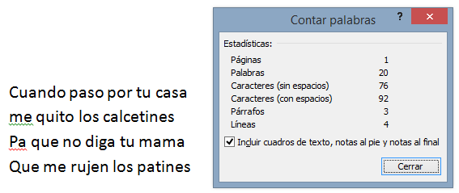
Ejecución
92 caracteres + 4 saltos de línea (\n) =
96 caracteres

Slide 24
Ejercicio
Usando como base el ejercicio anterior, contar por separado los caracteres, los espacios, y los saltos de línea.
Desplegar en pantalla, los datos.
Utiliza isspace() de la biblioteca ctype.h para determinar los espacios.

Slide 25
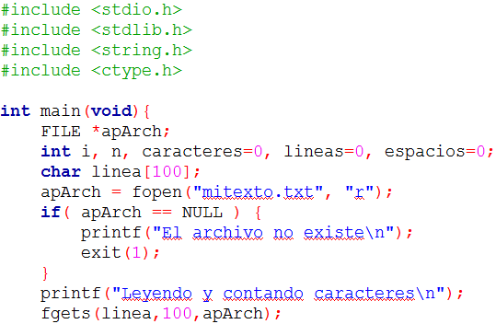
Código
Se incluye la biblioteca ctype.h para poder usar la función isspace.
Se declaran las variables que contarán los caracteres, líneas y espacios

Slide 26
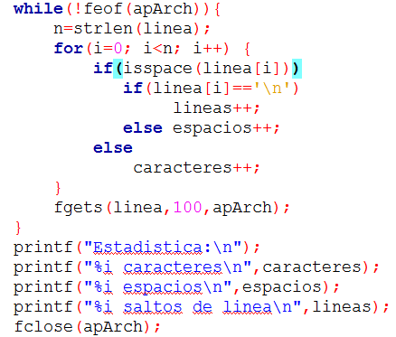
Código continuación
Se revisa cuantos caracteres hay en la línea
Se revisa, caracter por carácter, si es un espacio (isspace: \t \n). De ser así se revisa si es un salto de línea o no.
Con estas condicionales se actualizan las variables de líneas, espacios y caracteres

Slide 27
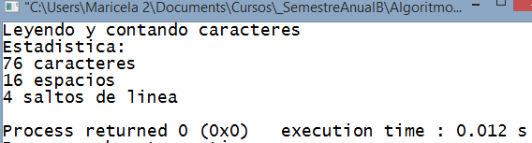
Ejecución
92 -76 = 16
16 espacios,
76 caracteres
4 saltos de línea

Slide 28
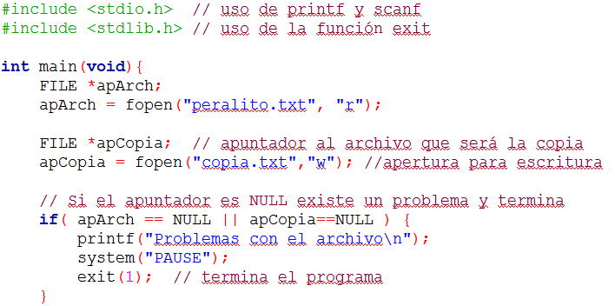
Creación de un archivo para escritura
Para ilustrar la creación de un archivo para escritura, haremos una copia del peralito.

Slide 29
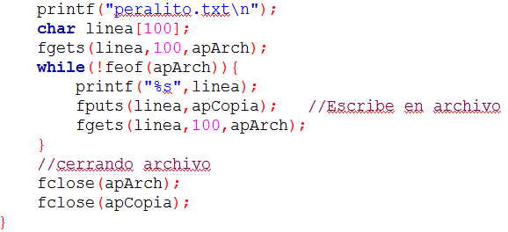
Escritura en un archivo
Escribe lo leído: fgets lee, fputs escribe

Slide 30
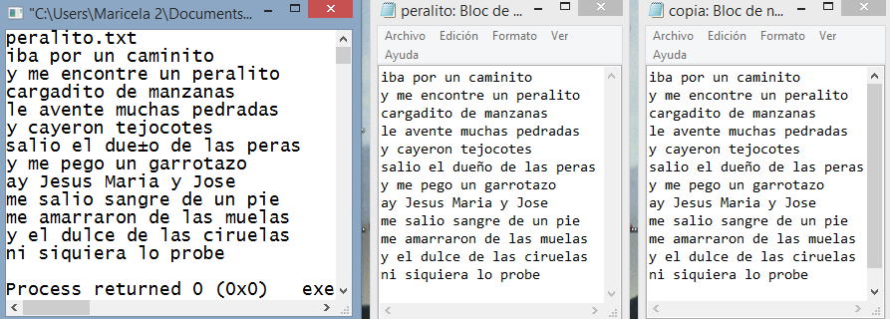
Ejecución:
Se copia lo que hay en peralito en copia

Slide 31
Ejemplo
Programa Alta Productos
La información de los productos se guarda en una estructura
Modificación, en lugar de imprimir en pantalla los productos dados de alta, que los escriba en un archivo.

Slide 32
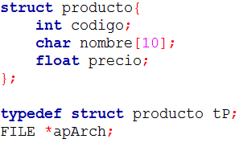
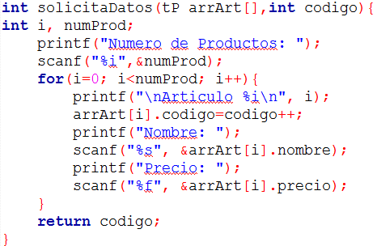
Ejemplo
Programa Alta productos

Slide 33
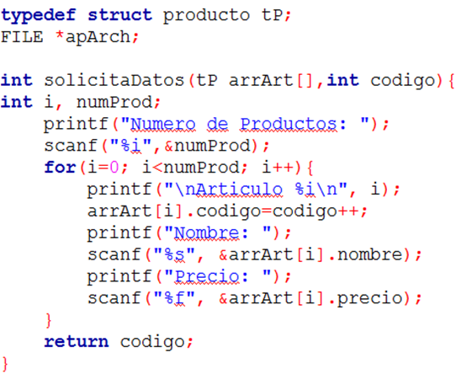
Modificación
Se agrega la definición
del apuntador de archivo
La solicitud de información queda igual

Slide 34
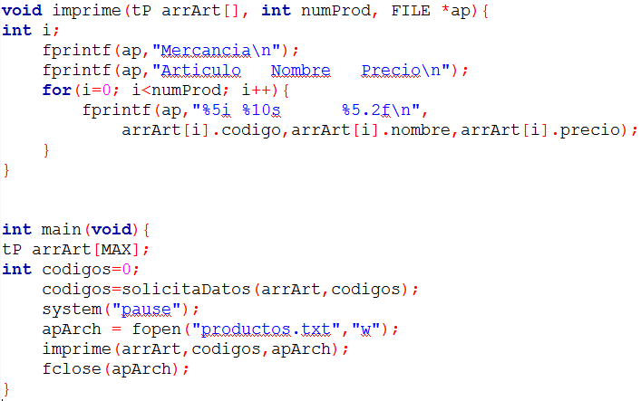
Se escribe con fprintf, que es similar al printf, solo se agrega al inicio el apuntador a archivo.
Se cambian los printf por
fprintf
Se abre y cierra el archivo
fopen, fclose

Slide 35
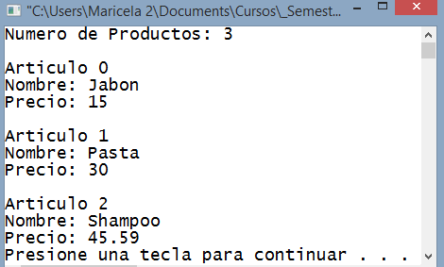
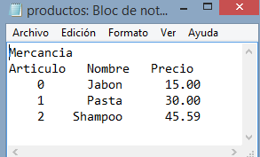
Ejecución
Archivo abierto usando block de notas
Datos introducidos al programa

Slide 36
Desventajas
Recuperar información de tipo entero o flotante almacenada como cadenas de caracteres no resulta simple.
Se requiere convertirlos los strings a su correspondiente representación numérica
  atoi: convierte de string a entero
  atof: convierte de string a flotante
Se requiere saber el orden de los datos guardados.
Es mejor utilizar archivos binarios

Slide 37
Archivos Binarios
Apertura y cierre de archivos binarios
  Se utiliza la función fopen para abrir un archivo.
  A los modos de apertura se les agrega una b, es decir, rb, wb, ab.
  Para cerrar el archivo se utiliza la función fclose

Slide 38
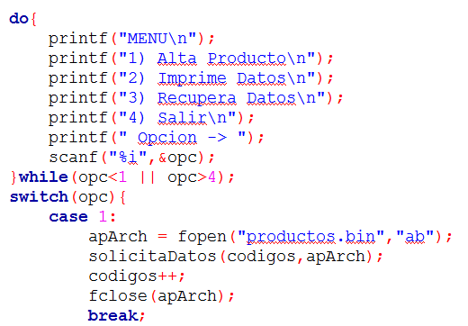
Abrir y Cerrar Archivo Binario
Abre Archivo Binario, para insertar datos al final: append binary (ab)
En esta función se escribe en el archivo
Cierra Archivo

Slide 39
Archivos Binarios
Lectura y escritura de archivos binarios
Se usa la función fread para leer información de un archivo y fwrite para escribir
  fread(apVar, tamElem, cuantos, apArch)
  fwrite(apVar, tamElem, cuantos, apArch)
    apVar: apuntador a un bloque de memoria del tamaño de tamElem * Cuantos.
    tamElem: Tamaño de cada elemento
    Cuantos: Número de elementos
    apArch: Apuntador a archivos

Slide 40
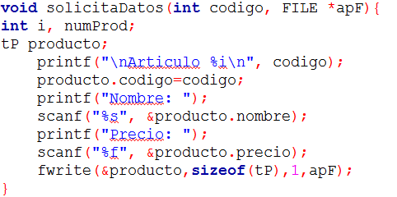
Escribir un bloque de datos
fwrite(apuntador, tamaño del elemento, numero de elementos, archivo)
Referencia al bloque
Tamaño del elemento
Número de elementos
Apuntador a Archivo

Slide 41
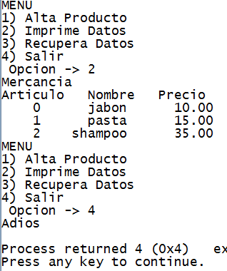
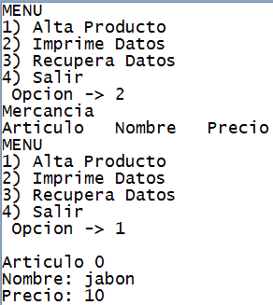
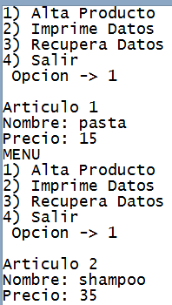
Ejecución
Al imprimir no hay nada, posteriormente se dan de alta y escriben en el archivo los tres productos: jabon, pasta y shampoo
Al imprimir nuevamente, se muestran los tres productos, se termina el programa

Slide 42
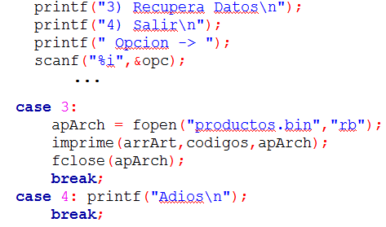
Leer un bloque de datos
Se abre el archivo para lectura binaria
Se cierra el archivo
En esta función se lee el archivo

Slide 43
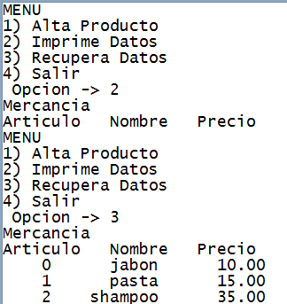
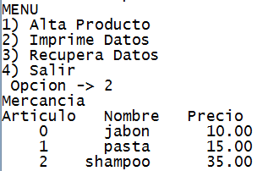
Ejecución
Al imprimir no hay datos almacenados
Se recuperan los datos del archivo
Al imprimir nuevamente,
se muestran los datos recuperados

Slide 44
Referencias
Corona A, Ancona M; Diseño de algoritmos y su codificación en lenguaje C. McGraw Hill 2011.
Joyanes L., Rodríguez B., Fernandez M. Fundamentos de Programación: Algoritmos y Estructuras de Datos y Objetos. McGraw-Hill 2003.

Slide 45
Referencias
Deitel H, Deitel P. C How to program, introducing C++ and Java. Prentice Hall 2004.
http://www.acm.uiuc.edu/webmonkeys/book/c_guide/
http://www.gnu.org/software/gnu-c-manual/gnu-c-manual.html

Slide 46
Guion Explicativo
Este Material sirve para:
  Se introducen los conceptos básicos de los archivos, sus extensiones, atributos y operaciones y estructuras.
  Se presenta la codificación, en lenguaje C, de archivos de texto y archivos binarios: como se abren, escriben, leen y cierran.

Slide 47
Guion Explicativo
Las diapositivas deben verse en orden, y deben revisarse aproximadamente en 6 horas teóricas, además de realizar 10 horas de práctica en laboratorio de cómputo.
A continuación se presenta una tabla para relacionar las dispositivas con los contenidos del curso.

Slide 48
Guion Explicativo

